Slide 1

pet master
codeMaster 박도영

Slide 2

목차
01
프로젝트 소개
02
개발 분석
03
개발 구현

Slide 3
1. 프로젝트 소개
1-1 개요
01
프로젝트 내용
사용자가 반려견을 쉽고 간편하게 볼수있고 어떤 회사인지 쉽게 알수있는 프로그램
Pat master

Slide 4



1. 프로젝트 소개
1-2 개발 환경

Slide 5
2. 개발 분석
2-1 요구사항 분석
1. 회사 소개
5.관심 반려견
회사 소개글과 대표자, 주소, 전화번호 등이 있어야한다.
5개 정도 샘플로 디자인하고 반려견 목록 앞에는
체크 박스가 있어야 하고 체크박스를 체크하여 목록에서
삭제 할 수 있는 기능이 있어야 한다
2. 애완동물 이해하기
애완동물을 키우는 사람이 갖추어야 할 내용이 들어가야한다.
6. 반려견 검색
3.반려견 보기
화면을 2개로 분할 해야하고 왼쪽 화면은 검색창과
검색한 목록을 볼 수 있고 담기 버튼이 있어야한다
오른쪽 화면은 담기 버튼을 누르면 오른쪽 화면으로
이동하고 저장버튼을 눌러 최종 등록 할수있게 한다
가로 4칸 세로 3칸 으로 반려견 정보를 보여준다.
4. 입양신청
신청자 이름 , 전화번호 , 주소 , 신청 이유를 적을 수 있게 하고
신청자 이름 전화번호 는 필수 입력 할 수 있게 하고
유효성 검사도 있어야한다

Slide 6
3. 개발 구현
3-1 신청서 작성 유효성 검사
<script> function oninputPhone(target) { target.value = target.value .replace(/[^0-9]/g, '') .replace(/(^02.{0}|^01.{1}|[0-9]{3})([0-9]{4})([0-9]{4})/g, "$1-$2-$3"); } function returncheck() { let a = document.querySelector('#inputEmail4').value if (a == "") { alert("이름 작성을 해주세요") } let b = document.querySelector('#inputEmail5').value.length if (b == 0 || b != 13) { alert("전화번호를 작성해 주세요") } let c = document.querySelector('#inputCity').value if (c == "") { alert("주소를 입력 해주세요") } let d = document.getElementsByName('opinion')[0].value if (d == "") { alert("신청 사유를 입력해 주세요") } } </script>
.replace(/[^0-9]/g, '')
입력된 값 중에서 숫자가 아닌 문자를 모두 제거하여 숫자만 입력 가능하게 만들었다
.replace(/(^02.{0}|^01.{1}|[0-9]{3})([0-9]{4})([0-9]{4})/g, "$1-$2-$3");
"$1-$2-$3“ 은 정규표현식에서 일치한 세그룹을 각각 – 로 구분하여 처음은 3자리 두번째는 4자리 세번째는 4자리 로 반환하도록 만들었다
사용자가 신청서를 작성할때
유효성 검사를 할수있도록 만들었다

Slide 7
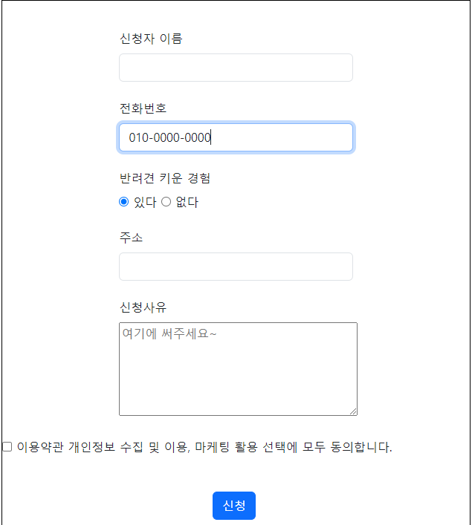
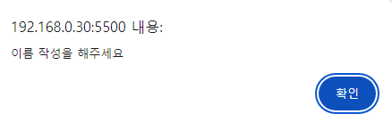
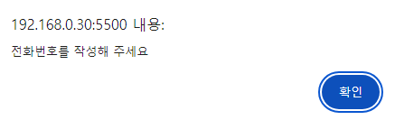
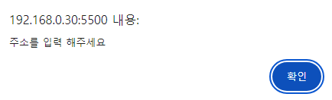
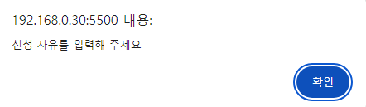
3. 개발 구현
3-1 신청서 작성 유효성 검사

Slide 8
3. 개발 구현
3-2 관심 반려견 체크 삭제
<script> function delRow() { let newTable = document.querySelector('#chkList'); let b = new Array() for (let i = 0; i < newTable.rows.length; i++) { b[i] = document.getElementsByClassName("chk")[i].checked } for (let i = newTable.rows.length - 1; i >= 0; i--) { if (b[i] == true) { newTable.deleteRow(i) } } } </script>
배열 b 를 역순으로 확인하여 체크가 되었는지 확인하여 체크가 되었을때 deleteRow()함수를 사용하여 테이블 에서 행을 삭제 한다

Slide 9
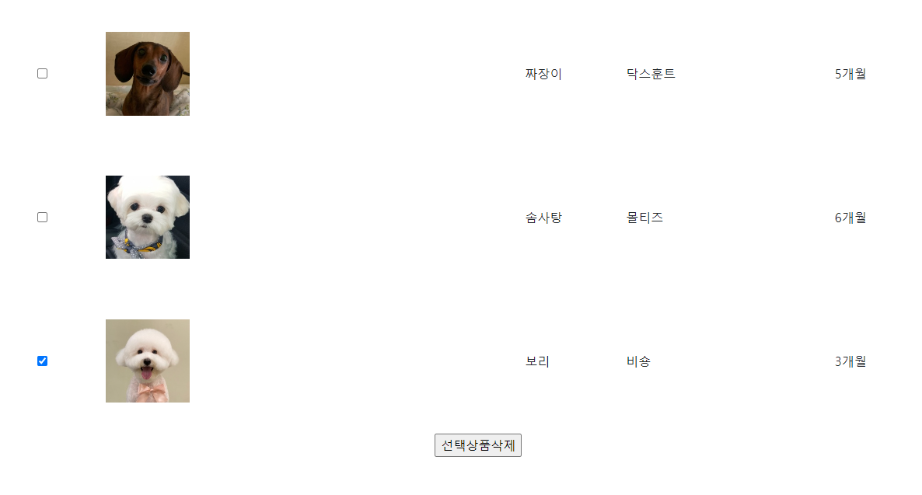
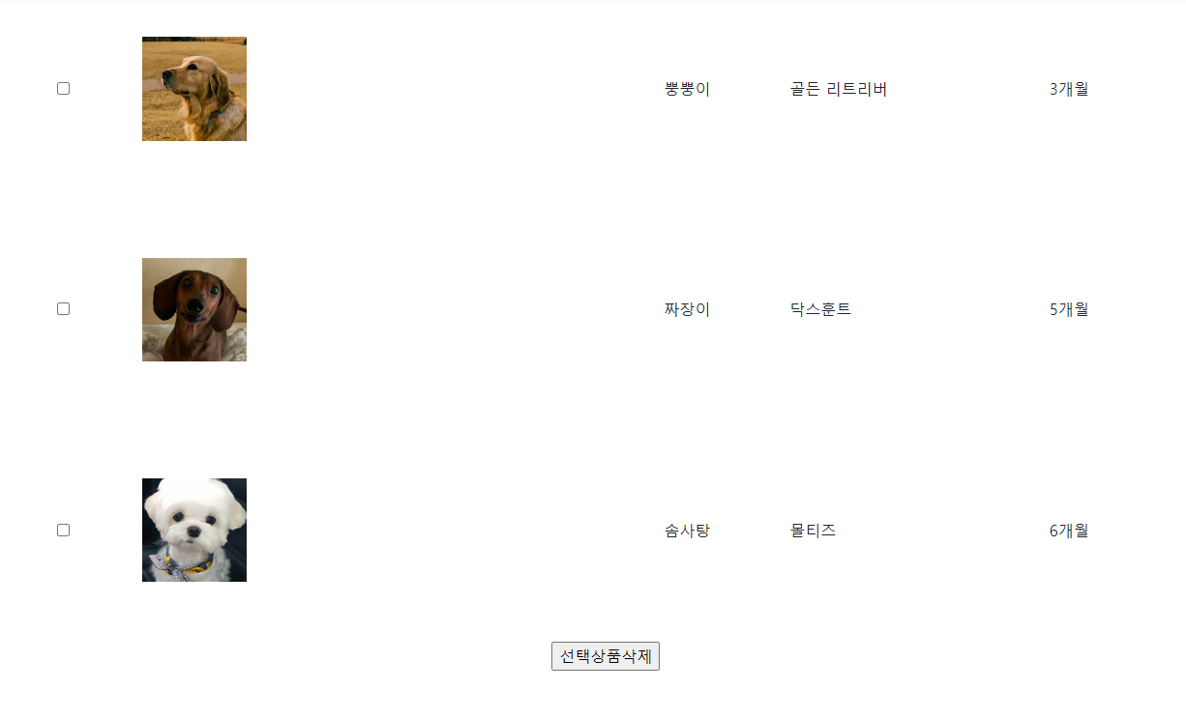
3. 개발 구현
3-2 관심 반려견 체크 삭제

Slide 10
3. 개발 구현
3-3 반려견 검색 및 선택
function addRow(This) { let b = document.querySelector('#b') let newRow = b.insertRow(1) let newCell1 = newRow.insertCell(0) let newCell2 = newRow.insertCell(1) let newCell3 = newRow.insertCell(2) let newCell4 = newRow.insertCell(3) let newCell5 = newRow.insertCell(4) let a1 = This.closest('tr').cells[1].innerHTML let a2 = This.closest('tr').cells[2].innerHTML let a3 = This.closest('tr').cells[3].innerHTML let a4 = This.closest('tr').cells[4].innerHTML newCell1.innerHTML = " " newCell2.innerHTML = a1 newCell3.innerHTML = a2 newCell4.innerHTML = a3 newCell5.innerHTML = a4 }
insertRow(1)을 사용하여 테이블의 두번째 위치에 새로운 행을 추가하고 새로운 행에 5개의 셀을 추가하여 현재 클릭된 버튼이 속한 행에서 각 셀의 내용을 가져와 첫 번째 셀은 비워두고 나머지 셀에는 가져온 내용을 저장한다

Slide 11
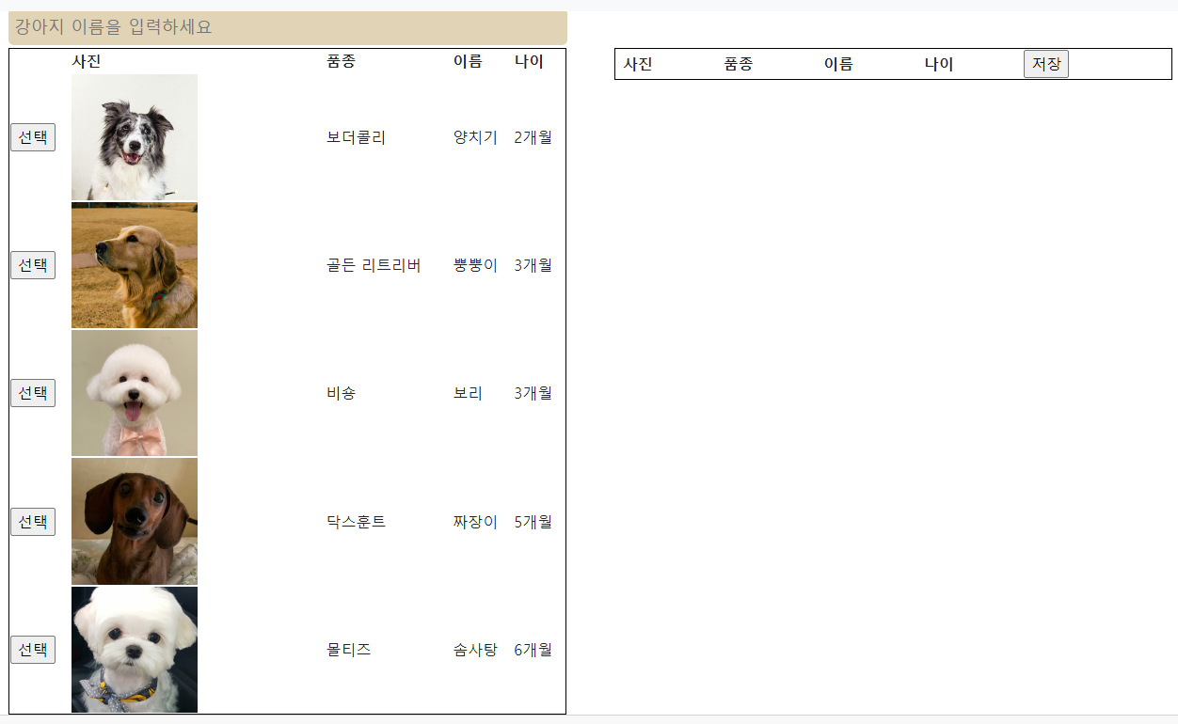
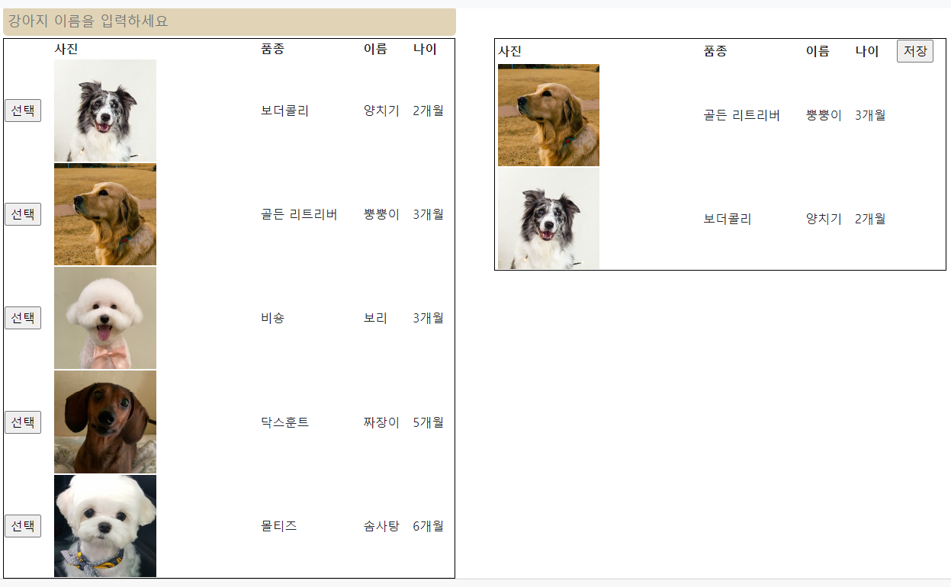
3. 개발 구현
3-3 반려견 검색 및 선택

Slide 12
감사합니다.

